Slide 1
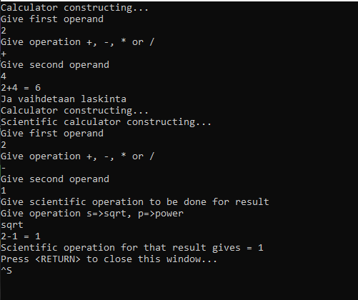


1-3

Slide 2
BasicALU
+double sum(double,double) +double sub(double,double) +double mul(double,double) +double div(double,double)
Calculator
-calculatorEngine : BasicALU -Op1 : double -Op2: : double -Result : double -Operation : char
+inputOperands(); +calculateResult(); +showResults();
Scientific
-scientificOperation : Char -scientificResult : double
+inputOperands(); +showResults(); +calculateScientific();

Slide 3
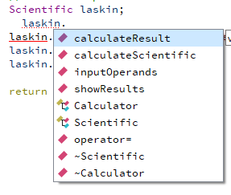
4-6 kysymykset
4. Laskin näkee kaikki julkiset metodit ja muuttujat.
5. Laskin olio ei näe muuttujia koska ne eivät ole julkisia.
6. Koska meillä on annettuna samat julkiset metodit sekä calculatorissa että scientificissä joka perii calculatorin ominaisuudet.

